Slide 2

강사 : 송진우
이메일 : pomin615@naver.com
연락처 : 010-5567-1430

Slide 3
mgr.kgitbank.co.kr
아이디 찾기 – 비밀번호는 생년월일 8자리(ex) 901129)
[나의 정보] -> [출석 정보] -> [수업명] -> 수강 동의 체크
(부득이한 경우를 제외한) 지각이나 결석하지 말 것.
수업 도중에 말 없이 도망가지 말 것. (출석 체크 X )
수업 외 질문은 카카오톡이나 문자로 할 것.
잘 안 된다고 해서 키보드나 모니터를 때리지 말 것.
옆에 있는 사람과 서로 서로 도와주면서 할 것.

Slide 4
python

Slide 5
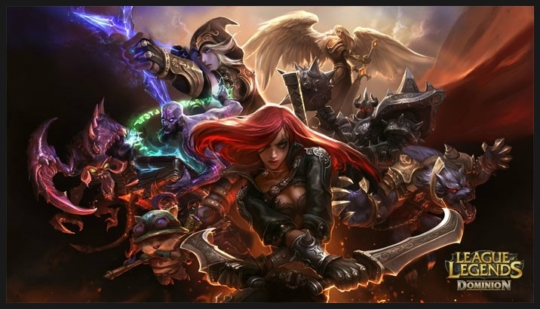


프로그래밍(Programing) - 게임

Slide 6

프로그래밍(Programing) –휴대폰 어플리케이션

Slide 7
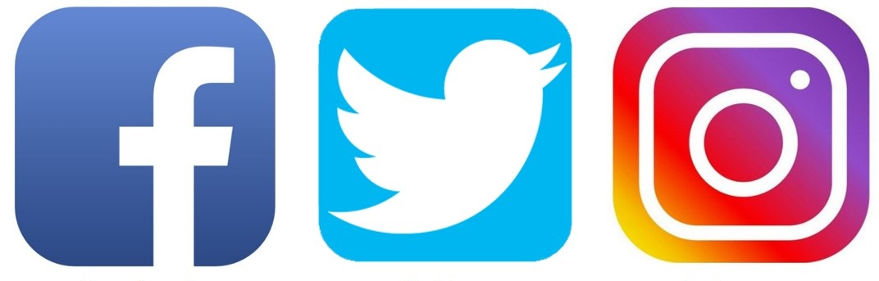
프로그래밍(Programing) – SNS

Slide 8

프로그래밍(Programing) – 운영체제(OS)

Slide 9
프로그래밍(Programing)
프로그래밍(Programing)
프로그램을 만드는 것
코딩(Coding)
컴퓨터 특유의 명령코드로 작성하는 작업을 코딩이라 한다.
프로그래밍 언어
컴퓨터의 프로그램을 작성하기 위하여 고안된 언어

Slide 10
프로그래밍(Programing)
저급 언어
Computer 측면
고급 언어
인간 측면
기계어
0과 1로 된 이진수 형태의 언어
C 언어
C++
자바
Python
어셈블리 어(조립)
복잡한 기계어를 쉬운 기호로 나타낸 언어

Slide 11
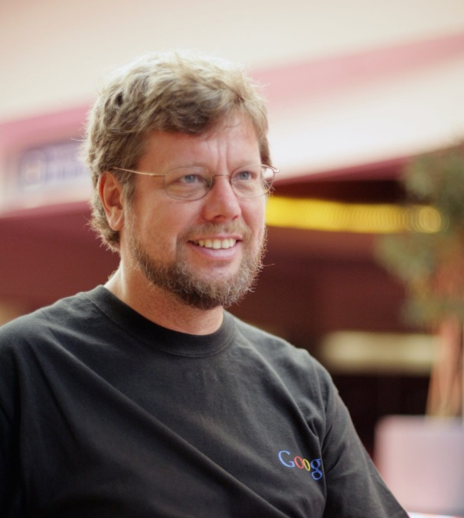

python
파이썬은 1990년 네덜란드 출생의 귀도 반 로섬이 만든 프로그래밍언어
파이썬(Python)이라는 이름은 코미디쇼인 "몬티파이썬의 날아다니는 서커스"에서 따옴
파이썬은 우리나라에서는 아직 많이 사용되고 있지 않지만
외국에서는 대표적으로 구글의 상당수가 파이썬으로 만들어졌음

Slide 12
왜 python을 사용하는가-쉬움
같은 문장을 다른 언어보다 더 쉽고 간결하게 작성가능
문법이 좀 더 인간의 문법에 가깝고 c언어와 호환성이 뛰어남
JAVA
PYTHON
public static void main(String[] args){
String msg = "Life is Short!";
for(String m : msg.split(" "))
System.out.print(m);
}
msg = 'Life is Short!'
print(msg.split())
C언어
PYTHON
if( 4 == 1|| 4 == 2 || 4 == 3 || 4 == 4 )
printf(“4가있습니다“);
if4 in [1,2,3,4]: print(“4가있습니다”)
외국 대학에서 70%이상이 입문언어로 파이썬을 채택
우리나라도 대학에서 많이 채택하기 시작

Slide 13
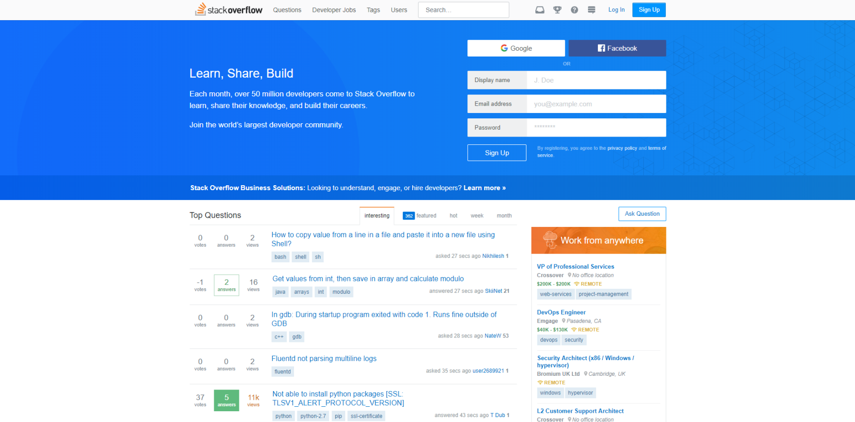
왜 python을 사용하는가-자료의 양
구글이나 페이스북, 대학생들 전세계적으로 많은 사람이 사용하여 인터넷에 자료가 많음
https://stackoverflow.com/ : 각종 파이썬 자료와 질의 응답 사이트(네이버 지식인과 유사)
또는 구글에 한글로 원하는 자료를 검색해도 소스가 많이 있습니다.

Slide 14
python의 활용
시스템 유틸리티 제작
-시스템 명령어 사용가능
데이터 베이스 프로그래밍
-오라클(Oracle), MySQL 접근
GUI 프로그래밍(Graphic User Interface)
-그래픽 환경 프로그램 제작가능
사물인터넷
-라즈베리파이(Raspberry Pi)제어 가능
C/C++과의 결합
-여러가지 언어와 결합가능
웹 프로그래밍
-웹사이트 제작시 사용가능
시스템과 밀접한 프로그래밍
-빠른속도나 하드웨어 직접제어 불가능
수치연산 프로그래밍
-유용한 수치연산 기능 제공
모바일 프로그래밍
-다른 언어에 비해 앱개발은 부적합

